Slide 1
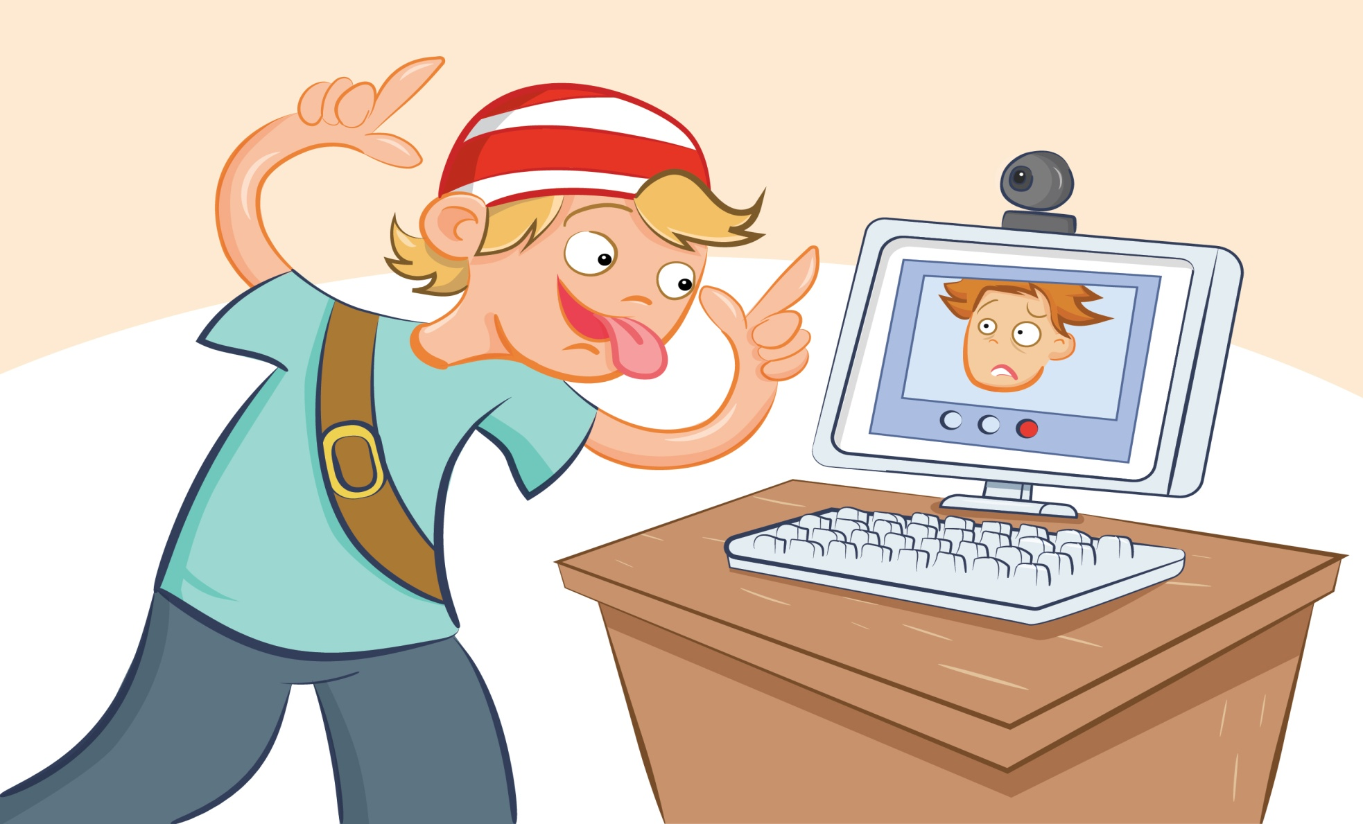
Буллинг и Кибербуллинг - что это? Правила поведения .

Slide 2
Буллинг –что это?
Буллинг – это преднамеренное, систематически повторяющееся агрессивное поведение в коллективе, построенное на принципе неравенства – социального или физического.
О такой травле известно довольно давно, теперь разберемся с достаточно распространенным сегодня явлением — кибербуллингом.
Есть «Жертва» и агрессор – «Булли»

Slide 3
Буллинг в сети интернет.
В связи с появлением Интернета наша реальность значительно расширилась– теперь есть еще и виртуальность, в которой мы так же коммуницируем друг с другом- общаемся.
⠀ Кибербуллинг – это травля в Интернете. Разумеется, она не несет характер настоящих физических повреждений в отличие от обычного буллинга, но по ряду факторов является даже более опасной.

Slide 4
что представляет из себя кибербуллинг?
⠀ * издевательства * оскорбительные сообщения в адрес жертвы * раскрытие личной информации без согласия * публикация информации, порочащей репутацию * преследование в сети * угрозы * насмешки * троллинг (высмеивание, оскорбления, использование нецензурной лексики, которые провоцируют к продолжению деструктивного диалога)

Slide 5
Опасности кибербулинга.
Агрессоры в социальных сетях чаще всего бывают анонимными, а значит, чувствуют себя более уверенно, а жертвы, напротив, испытывают чувство беспомощности перед неизвестным обидчиком.
В связи с анонимностью агрессор не знает, какие чувства испытывает жертва, и часто не может остановиться, оскорбляя, к тому же анонимность позволяет вести себя более агрессивно и из-за малой вероятности наказания. ⠀

Slide 6
Что делать?
1.Никогда не отвечайте на буллинг. ⠀ Тем более не стоит мстить обидчику ответными сообщениями и оскорблениями, унижение собеседника сделают ситуацию только хуже, а может быть, приведут к еще большим проблемам. ⠀ 2.Делайте скриншоты всех сообщений.
Сохраните на компьютере – это будет отличным доказательством в будущем. ⠀ 3.Блокируйте булли (СКАЙП, ДИСКОРД, ВАТСАП, ВК )и сообщайте администрации ресурса. ⠀ Во всех соцсетях есть возможность добавить пользователя в черный список, пожаловаться администраторам – его заблокируют, и он не сможет портить жизнь другим. ⠀ 4. Поговорите о проблеме с кем-нибудь. Вы не одиноки, не забывайте об этом, поговорите с кем-нибудь, близкий человек не только поддержит вас, но и поможет вам собрать доказательства и найти путь выхода из ситуации.

Slide 7
Что делать?
5. Насколько серьезен буллинг в сети? ⠀ Оцените, насколько серьезны угрозы. Если это пустые слова от пользователя, который вам неизвестен, то и избавиться от него будет легко. Как? Смотрите в пункте 3. ⠀ 6. Сообщите о буллинге за пределами сети. ⠀ Если в сети вам угрожает одноклассник и распространяет ваши персональные данные, обязательно расскажите об этом учителю, администрации школы, если не поможет, в полиции. Эти действия преследуются по закону. ⠀ 7. Проявите сочувствие. ⠀ Всегда помните, что счастливые и самодостаточные люди не травят других.
Булли, как правило, сами находятся в плохом состоянии, поэтому им также нужны помощь и поддержка. ⠀

